Slide 1
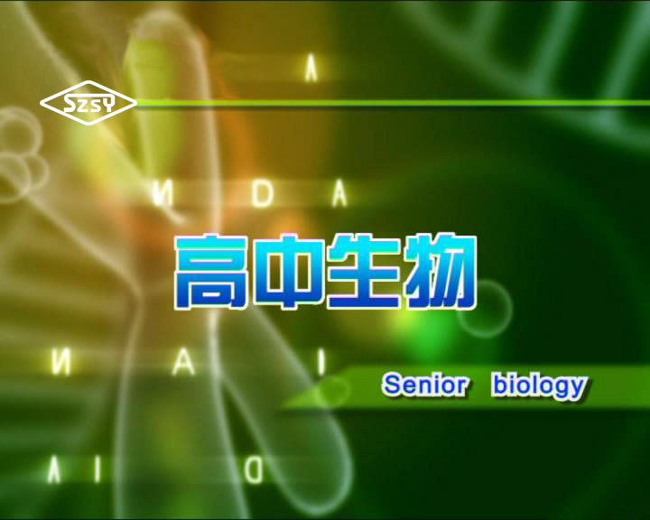

Slide 2

第二节 细胞的多样性和统一性
学习目标
1、掌握原核细胞与真核细胞的区别
和联系(重点和难点)
2、学会使用高倍镜观察细胞并比较
不同细胞的异同点(重点)
3、掌握细胞学说的内容，思考其建
立过程对我们的启示

Slide 3
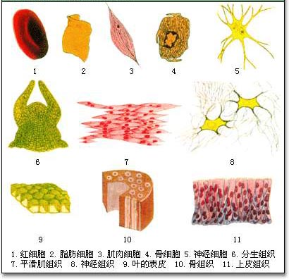
一、细胞具有多样性

Slide 4
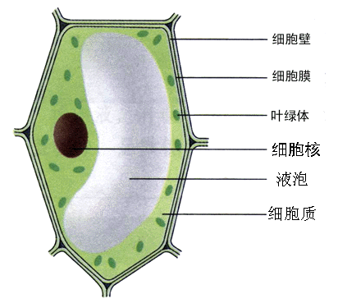
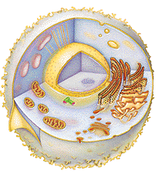
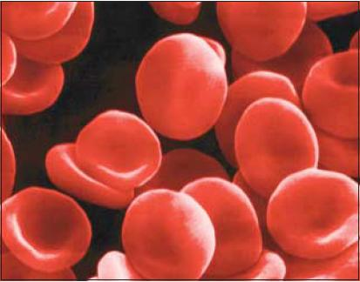
二、原核细胞和真核细胞
植物细胞
动物细胞
真核细胞

Slide 5
内部结构复杂，有各种不同的细胞器
有明显的细胞核，有核膜和核仁
DNA与蛋白质结合，形成染色体（染色质）
植物细胞有细胞壁

Slide 6
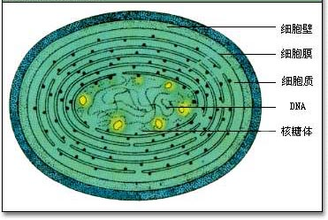
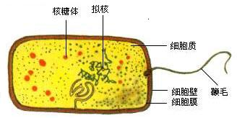
原核生物
核糖体
拟核
蓝藻结构模式图
细菌细胞模式图
藻蓝素、叶绿素
（光合作用）
细菌是营腐生或寄生的异养生物
蓝藻是一种光合自养生物

Slide 7
内部结构简单，唯一的细胞器是核糖体
无典型的细胞核，环状DNA分子分布在细胞内某个区域（拟核），无核膜、核仁
DNA不与蛋白质结合，无染色体(染色质)结构
有细胞壁

Slide 8
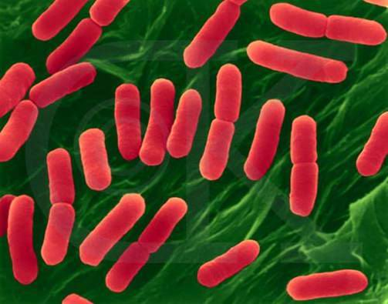

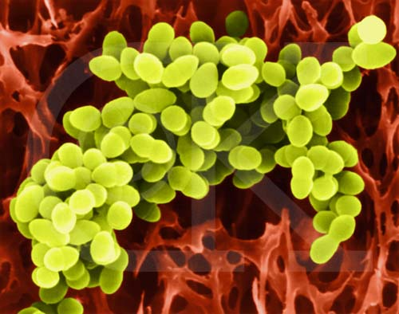
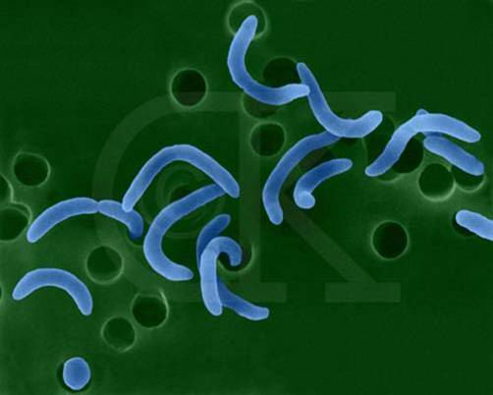
原核生物－－细菌
大肠杆菌
金黄色葡萄球菌
螺旋菌

Slide 9
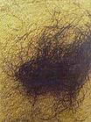
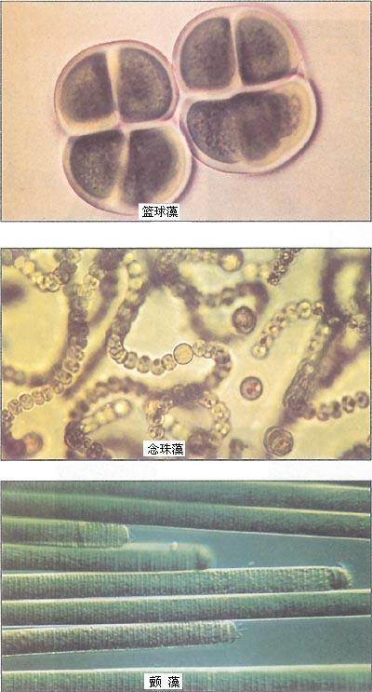
原核生物－－蓝藻(蓝细菌)
发菜

Slide 10
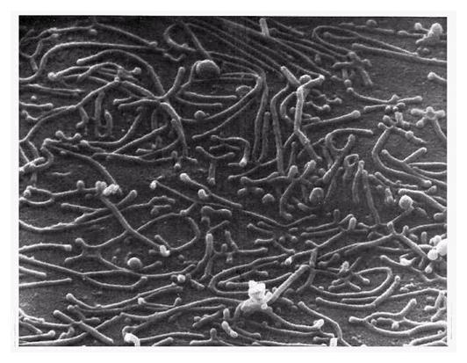
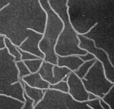
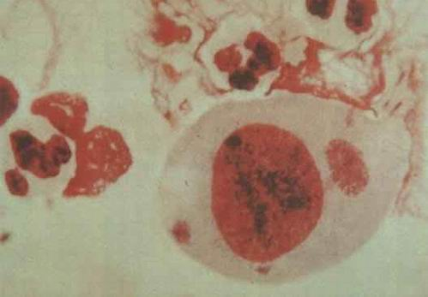
原核生物－－放线菌、衣原体、支原体
放线菌
衣原体
支原体
生物界最小的细胞

Slide 11
病毒
球菌
非细胞结构生物
类病毒
杆菌
细菌
朊病毒
螺旋菌
放线菌
生物
蓝球藻
原核生物
蓝藻
颤藻
念珠藻
支原体
细胞结构生物
植物
思考
真核生物
动物
酵母菌
真菌
各种霉菌
衣藻与蓝藻的异同？
食用真菌

Slide 12
原核细胞与真核细胞的比较
类别
细胞大小
遗传物质
细胞质
生物类群
原核细胞
真核细胞
较小
较大
无成形的细胞核，
无核膜、核仁、染色体
DNA分子
有成形的真正的细胞核
有核膜、核仁、染色体（DNA和蛋白质）
有核糖体、线粒体等，植物细胞还有叶绿体、液泡等
只有核糖体
细菌、蓝藻、放线菌、支原体、衣原体
动物、植物、真菌等

Slide 13
思考
你认为真核细胞与原核细胞有没有统一性？
表现在哪里？
有统一性
（1）具有相似的细胞膜、细胞质。
（2）都有遗传物质DNA

Slide 14
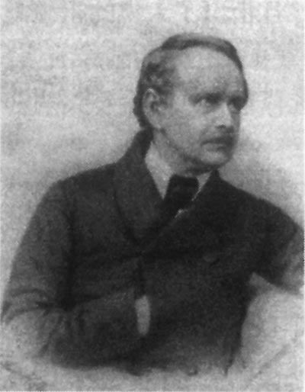
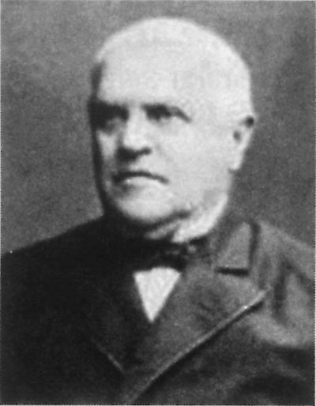
三、细胞学说的建立过程
施莱登——植物学家
施旺——动物学家

Slide 15
1、细胞学说的建立者：
主要是两位德国科学家：施莱登和施旺
施莱登
施旺 （英）
维萨里（比）
比夏（法）
虎克（英）
器官水平
组织水平
发现细胞
建立细胞学说

Slide 16
从发现细胞和建立细胞学说的科学家
维萨里→比夏→虎克→马尔比基→施莱登、施旺→耐格里→魏尔肖……
科学技术的发展程序
肉眼观察→光学显微镜观察→电子显微镜观察……
科学实验的观察角度
解剖人尸体→观察死细胞→观察动、植物的活细胞→观察受精卵的分裂……

Slide 17
3、“细胞学说”的几个要点：
①细胞是一个有机体，一切动植物都由细胞发育而来，并由细胞和细胞产物构成；
②细胞是一个相对独立单位,既有它自己的生命,又对与其他细胞共同组成的整体的生命起作用.
③ 新细胞可以从老细胞中产生。
？
细胞学说的修正

Slide 18
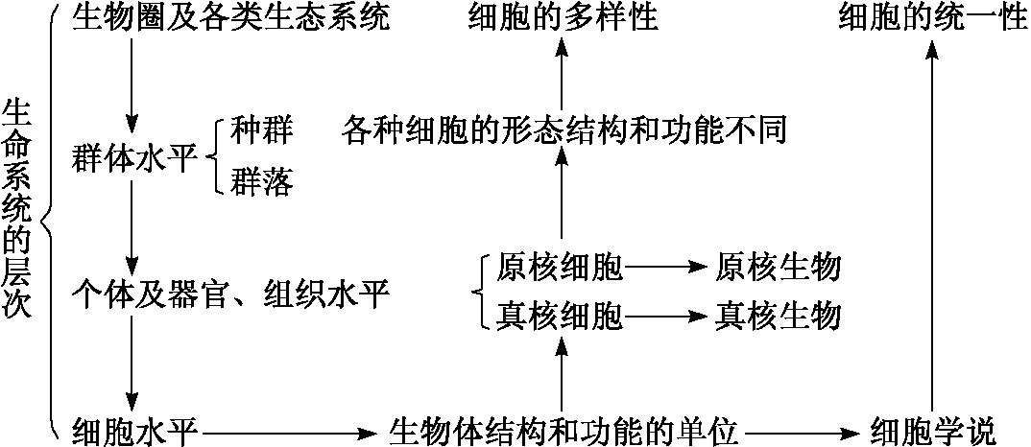
本章知识结构

Slide 19
练习
B
1．发菜的生物学的分类中属于（ ）。
A．绿藻 B．蓝藻 C．细菌 D．真核生物
2．下列关于细胞的叙述中，错误的是（ ）。
A．根据细胞结构，可把细胞分为原核细胞和真核细胞
B．一个细胞是一个有机的统一体
C．生物体都是由细胞构成的
D．细胞是生物体的结构和功能的基本单位
3．在生物科学中，首次揭示生物体结构统一性的是（ ）。
A．血液循环学说 B．植物学与生物学 C．细胞学说 D．生物进化论
4．下列生物中，属于真核生物的是（ ）。
A．酵母菌 B．发菜 C．HIV D．乳酸菌
C
C
A

Slide 20
连线题：
1.维萨里 A.提出细胞是构成植物体的基本单位
2.比 夏 B.提出动植物细胞结构的一致性
3.虎 克 C.断言所有细胞都来源于先前存在的细胞
4.施莱登 D.揭示了人体在器官水平的结构
5.施 旺 E.发现新细胞的产生是细胞分裂的结果
6.耐格里 F.指出器官是由组织构成的
7.魏尔肖 G.细胞的发现者和命名者

Slide 21
课后讨论
1.通过分析细胞学说的建立过程，可以领悟到科学发现具有以下特点:
（1）科学发现是很多科学家的共同参与，共同努力的结果。
（2）科学发现的过程离不开技术的支持。
（3）科学发现需要理性思维和实验的结合。
（4）科学学说的建立过程是一个不断开拓、继承、修正和发展的过程。

Slide 22
2.细胞学说主要阐述了生物界的统一性
3. 细胞学说的建立揭示了细胞的统一性和生物体结构的统一性，使人们认识到各种生物之间存在共同的结构基础；细胞学说的建立标志着生物学的研究进入到细胞水平，极大地促进了生物学的研究进程。

Slide 23
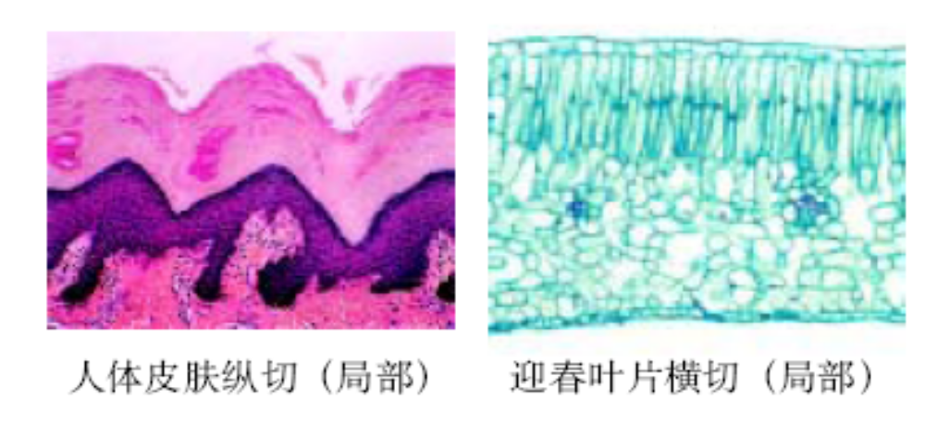
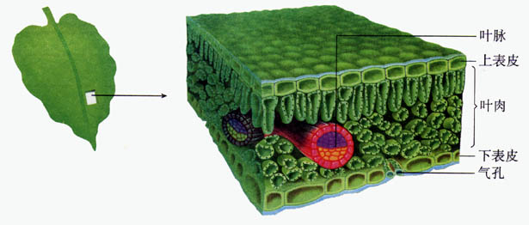
课后练习

Slide 24
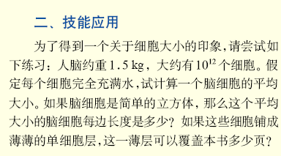
1500g/10¹²=1.5×10⁻⁹g
水密度：1g/cm³
V细胞= 1.5×10⁻⁹cm³
边长=1.14 × 10⁻³cm

Slide 25
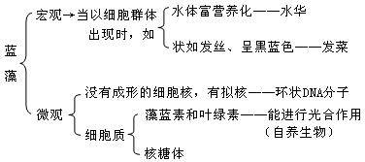
以蓝藻为例，具体说明原核生物的一些基本特征

Slide 26
（二）阅读资料进行讨论分析：
第一组：从发现细胞和建立细胞学说的角度讨论
第二组：从科学实验的角度
第三组：从科学技术的发展的角度
第四组：从科学家及其主要成就的角度

Slide 27
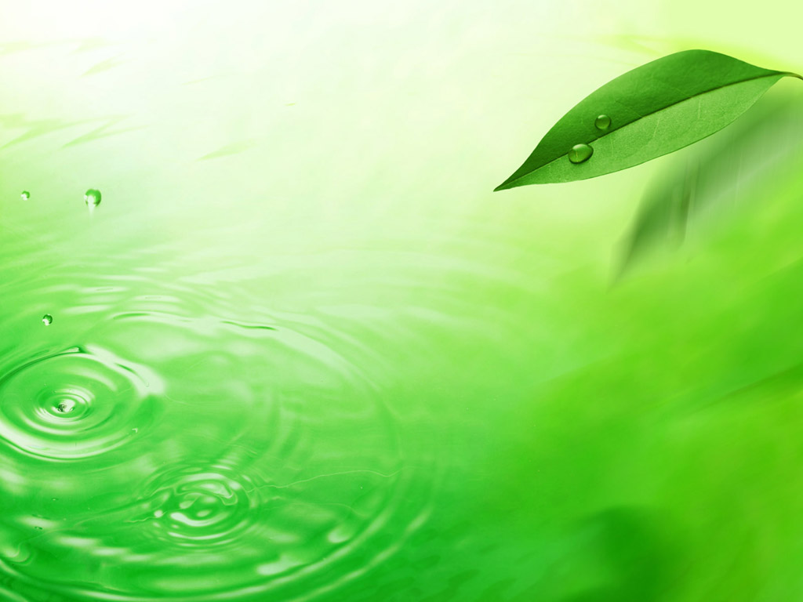
Thank You !

